Slide 1
МАТЕМАТИЧЕСКОЕ И ИМИТАЦИОННОЕ
МОДЕЛИРОВАНИЕ

Slide 2
ВВЕДЕНИЕ
Математическое моделирование – это универсальный способ описания и изучения процессов и явлений реального мира, в частности, в социально-экономической деятельности.
Среди них наиболее разработанными являются методы линейного программирования (ЛП). Такие методы используются для решения экономико-математических задач, в которых количественные зависимости выражены линейно, т.е. все условия выражены в виде системы линейных уравнений и неравенств, а критерий оптимальности – в виде линейной функции, стремящейся к минимуму или максимуму (к экстремуму).
Частным случаем задач с целочисленными переменными являются задачи, в которых искомые переменные х_{j} принимают значения либо 0, либо 1. Такие переменные, в честь предложившего их английского математика Джорджа Буля, называют булевыми.
Имитационное моделирования – в описании процесса функционирования сложной системы, представленной виде определенного алгоритма, который реализуются на компьютере. В основе метода имитационного моделирования лежат математические модели процессов.

Slide 3
МЕТОДОЛОГИЯ СИСТЕМНОГО АНАЛИЗА
1.1. Системный анализ, система, оптимизация
При системном анализе (СА) сложных системах основную роль играют взаимосвязи между элементами и их разнородность (оборудование, персонал, материалы, транспорт, условия поставок и сбыта и т. д.).
Система — множество элементов с определенными способами взаимодействия между ними.
Процесс - движение, изменение системы, свойственные для этой системы.
Операция — часть процесса, которая наделена свойствами всей системы. Операция — это управляемое мероприятие, выполняющее определенную цель, сопоставимую с целью всей системы (например, операция составления расписания учебных занятий).
При исследовании сложных организационных систем:
1) невозможен экспериментальный метод исследования;
2) невозможно описание поведения систем только с помощью какой-либо теории;
3) при описании таких систем количество факторов очень велико.

Slide 4
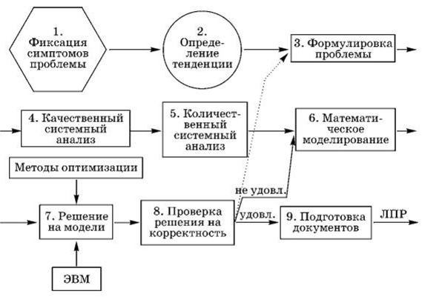
1.2. Примерная схема операционного проекта
Краткая характеристика этапов операционного исследования.
1. Возникновение проблемных вопросов.
2. Установленные связанных фактов проблемы и её словесная формулировка.
3. Четкая формулировка проблемы.
4. Качественный системный анализ включает:
— выделение изучаемой системы из выше-стоящей системы;
— формулировка цели системы;
— перечисление выявленных факторов;
— определение возможных ограничений.
5. Количественный СА включает описание всех перечисленных факторов и их количественные значения (критерия К, параметров системы: A - неуправляемых параметров-констант и X -управляемых параметров, которые мы можем менять).
6. Суть математического моделирования — установление количественных связей между величинами K, А и X в виде модели.

Slide 5


Первая часть операционной модели — это модель целевой функции, она устанавливает функциональную зависимость критерия К от параметров А и X в виде
(1)
Вторая часть операционной модели — математическое описание ограничений на выбор переменных X:
(2)
В некоторых задачах имеются требования к виду переменных X или К.
(3)
Модель (1)-(3) — оптимизационная модель (неоптимизационная - без целевой функции).
7. Для решение задачи требует привлечения методов оптимизации (классических или специальных методов с использованием компьютера).
8. Если полученное решение приемлемо — оно принимается, если нет — необходимо вернуться на ранние этапы исследования.
9. Найденное оптимальное решение X* позволяет подготовить управляющее решение в форме документа для ЛПР

Slide 6
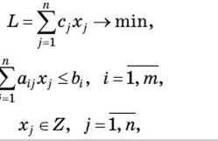

В связи с чрезвычайной сложностью решения таких задач в общем виде мы рассмотрим только специальные модели и методы дискретной оптимизации, которые имеют особое практическое значение.
Задачей линейного целочисленного программирования (ЛЦП) называют задачу вида
(4)
(5)
(6)
где Z — множество целых чисел.
Во многих задачах дискретность проявляется при моделировании задачи. Это относится к так называемым булевым переменным. В этом случае переменные принадлежат множеству В = (0, 1}. Ограничения также могут иметь логический характер. Таким образом, вместо формулы (6) или в дополнение к ней в модели может присутствовать требование
(7)
Если все переменные булевы. Задача (4),(5),(7) - задача линейного булева программирования.

Slide 7
1.3. ОСОБЕННОСТИ МАТЕМАТИЧЕСКОГО МОДЕЛИРОВАНИЯ ОПЕРАЦИЙ
Принцип моделирования:
1. Решить вопрос о размерности модели, т.е. число переменных по возможности стараются в разумных пределах уменьшить, оставляя главные, существенные.
2. Определить необходимую точность решения.
3. Определить достоверность исходных данных.
4. Подход к построению модели может быть двояким:
4.1. Создание новой модели. Преимущество: свежий взгляд, нет чужих ошибок. Но это может быть дороже и потребует много времени.
4.2. Использование типовых моделей для моделирования конкретных задач (линейное программирования; динамического программирования; игровые модели; модель массового обслуживания; модель систем управления запасами и многие другие).
Такой подход наиболее эффективен, так как дает инструмент для математического моделирования реальных систем в их предметной области.
С помощью булевых переменных решаются разнообразные по содержанию так называемые комбинаторные задачи, связанные, например, с процессами выбора различных вариантов методами дискретного программирования.

Slide 8
Повышенный интерес, проявляемый к задачам комбинаторного программирования, объясняется широким кругом прикладных задач, сводимых к комбинаторным моделям:
Производственное планирование. Производственное планирование в сельском хозяйстве для максимизация дохода при заданных ресурсах на посевную площадь, расходы, семена, удобрения и т.д.
Планирование. В этих задачах нужно обеспечить обслуживание и расписание работы транспортной сети. Переменные определяют, назначен ли автобус или поезд на маршрут, и назначен ли водитель на конкретный автобус/поезд.
Сети передачи данных. Целью этой задачи является построение сети передачи данных так, чтобы обеспечить предопределённые требования за минимальную цену.
Сотовые сети. требуется оптимизация как топологии сети, так и пропускной возможности элементов сети. Задача планирования частот в мобильных сетях требует распределение допустимых частот по антеннам, чтобы минимизировать интерференцию (взаимодействие) между антеннами.
Многие комбинаторные задачи формулируются просто, однако их решение, как правило, связано с вычислительными трудностями. Чаще всего при решении этого типа задач используются различные переборные процедуры (методы типа ветвей и границ, рандомизированные подходы, алгоритм Балаша, динамическое программирование и т.д.).

Slide 9

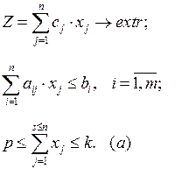
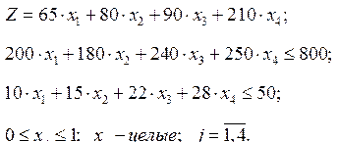
Экстремальные комбинаторные задачи
Задачи данного класса, называемые также задачами выбора, состоит в отыскании среди конечного множества альтернатив одной, которой отвечает экстремальное значение принятой целевой функции.
Задачи выбора вариантов. В общем случае математическая модель задачи выбора вариантов записывается следующим образом:

Slide 10
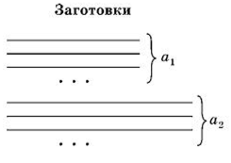
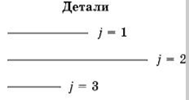
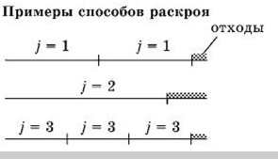
ПРИКЛАДНЫЕ ЗАДАЧИ С БУЛЕВЫМИ ПЕРЕМЕННЫМИ
Задача о раскрое материала. Эта задача впервые была поставлена и изучена нобелевским лауреатом Л. В. Канторовичем. Задачу о раскрое материалов необходимо рассматривать для производства комплектов продукции.
Заданы заготовки некоторого материала в виде нескольких партий различного размера; a_{i} — количество заготовок i-й партии (i-я партия имеет свой размер i = 1, т). Под размером можно понимать в общем случае различные величины, в простейшем случае «стержневого раскроя» это длина стержня. Из заготовок необходимо выкроить детали (см. рис.)

Slide 11





Задача коммивояжера – классический пример задачи выбора оптимального маршрута. Формулируется она следующим образом. Пусть имеется n городов. Выезжая из некоторого города, коммивояжер должен объехать все города, посетив каждый из них только один раз, и вернуться в исходный город. Таким образом, маршрут коммивояжера представляет собой цикл. Известны расстояния между любой парой городов. Требуется найти маршрут наименьшей длины.
Ограничения задачи. Если коммивояжер из
каждого города выезжает только один раз, то
Аналогично, если коммивояжер въезжает в
каждый город только один раз, то
Чтобы обеспечить вхождение в цикл n городов, имеем ограничение

Slide 12
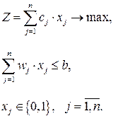
Задача календарного планирования формулируется следующим образом. Имеется n станков, на которых требуется обработать m деталей. Заданы маршруты обработки каждой детали на каждом из станков и продолжительность операций обработки деталей. Требуется определить оптимальную последовательность обработки. Критерием оптимальности могут выступать продолжительность обработки всех деталей, суммарные затраты на обработку, общее время простоя станков и др.
Один из представителей задач данного типа – так называемая задача о ранце.
Имеется n предметов. Предмет j (j=1,n) обладает весом w_{j} и полезностью c_{j}. Пусть b – общий максимально допустимый вес предметов, которые можно положить в ранец. Требуется выбрать предметы так, чтобы их общий вес не превышал максимально допустимый и при этом суммарная полезность (ценность) была максимальной. Пусть x_{ij}=1, если предмет положен в ранец, и x_{ij}=0 - в противном случае.

Slide 13




Задача о назначениях. В процессе управления производством зачастую возникают задачи назначения исполнителей на различные виды работ, например, подбор кадров и назначение кандидатов на вакантные должности, распределение источников капитальных вложений между различными проектами научно-технического развития и др.
Сформулируем задачу. Имеется n видов работ, которые могут быть выполнены n потенциальными кандидатами. Каждого кандидата можно назначать на выполнение одной работы, а каждая работа должна выполняться одним кандидатом. Известна эффективность выполнения каждой работы каждым кандидатом. Требуется распределить всех кандидатов по работам так, чтобы общая эффективность выполнения всех работ была наибольшей.
Пусть переменные: x_{ij,} соответствуют назначению кандидатов на выполнение работ. При этом x_{ij}=1, если i-й кандидат назначается на j-ю работы, и x_{ij}=0 – в противном случае.

Slide 14
Методы поиск глобально оптимальных решений задач с булевыми переменными. Очевидно, что любую задачу такого рода можно решить прямым перебором, однако, для большинства прикладных задач анализ 2^{n} ва­риантов даже с применением современных ЭВМ требует слишком больших затрат времени. Этим объясняется создание и распростране­ние методов, дающих шанс на сокращение объема перебора, наибо­лее популярными из которых являются методы типа ветвей и границ.
Методы типа ветвей и границ. Эти методы основаны на оценке «перспективно­сти» областей, отвечающих различным подмножествам полных пла­нов, и отсечению тех из них, которые "не перспективны". В общем ви­де задачи такого рода можно представить следующим образом:
_{n}
∑ c_{i} *x_{i} → max (min)
^{i=1}
_{n}
∑ a_{i j} *x_{i} ≤ b_{j} , j=1,q
^{i =1}
x_{i} =1,0; i=1,2, …,n.

Slide 15
Пусть оценка ∆ частичного плана, в базис которого введено m<n первых переменных, вычисляется на основании одного из выраже­ний:
1) если целевая функция стремится к максимуму, то оценка ∆ (m) равна:
∑ c_{i} *x_{i} + ∑ c_{i} , если выполняются ограничения и, - ∞ , противном случае, (1)
^{i≤m m<i≤n}
где с_{i} - коэффициент целевой функции при i-й переменной.
2) если целевая функция стремится к минимуму, то оценка ∆ (m) равна:
∑ c_{i} *x_{i} , если выполняются ограничения и, + ∞ , противном случае. (2)
^{i≤m}
Поскольку оценки такого рода могут быть также тесно связаны со спецификой решаемых задач, в основе классификации этих мето­дов обычно лежат различные стратегии выбора направления обхода дерева ветвлений, называемые также стратегиями ветвления.
Разли­чают две стратегии ветвления:

Slide 16
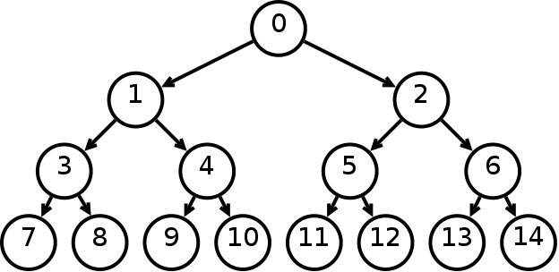
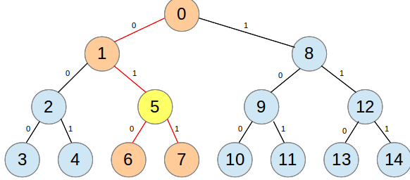
фронтальный спуск по дереву ветвлений
поиск с возвратом
Ниже использование такого рода подходов иллюстрируется решени­ем конкретных задач.

Slide 17
Пусть задана задача о ранце вида:
Оценка ∆ частичного плана, в базис которого введено m < n первых переменных вычисляется на основании выражения (1), пользуясь которым, последовательно строится дерево ветвлений, причем на каждой итерации в качестве корневой вершины нового "куста" выбирается одна «висячая» вер­шин фронта с наибольшей оценкой (рис.).
Легко убедиться, что в ходе поиска решения вычислено 16 оце­нок из 30 возможных, число оценок, хранимых в памяти, меняется от двух до девяти.
Достоинства: простота алгоритма, шанс на неполный перебор, пер­вый же полный допустимый план является глобально оптимальным.
Недостатки: по мере спуска по дереву ветвлений растет число оценок, хранимых в памяти, и затраты времени на их сравнение при выборе направления спуска.

Slide 18
Поиск с возвратом. Идея методов типа ветвей и границ, реализующих поиск с воз­вратом. отличается от рассмотренного выше метода стратегией обхо­да дерева ветвлений: последняя заключается в последовательном об­ходе дерева ветвлений (алгоритм Балаша). Алгоритм обхода дерева ветвлений представ­лен на рис., оценка вычисляется на основании выражения (2), а целевая функция стремится к максимуму.
Общее число вычисленных оценок равно 18, при этом число оценок, единовременно хранимых в памяти в ходе поиска, не превышает двух.
Достоинства: низкие требования к объему оперативной памяти ЭВМ: глобально оптимальное решение после завершения алгоритм; возможность получить локально оптимального решения быстро.
Недостатки: алгоритм может «долго» блуждать по дереву ветвлений, чтобы убедиться в получении глобально оптимального решения.

Slide 19
Рассмотрим специальный метод (лексикографический) решения задачи о ранце
5x₁ + 3x₂ + 10x₃ + 2x₄ → max
3x₁ + 7x₂ + 8x₃ + 2x₄ ≤ 10; x_{i} = 1,0;
Определим относительную ценность предметов: 5/3; 3/7; 10/8; 2/2. Пронумеруем предметы в порядки убывания их относительной ценности: 5/3>10/8>2/2>3/7.
Запишем следующую последовательности исходной задачи:
5x₁ + 10x₃ + 2x₄ + 3x₂ → max
3x₁ + 8x₃ + 2x₄ + 4x₂ ≤ 10; x_{i} = 1,0;
s
20
15
1
0
x1
Таким образом, из 30 возможных оценок для получения оптимального решения задачи просмотрено:
алгоритмом ветвей и границ 16 оценок (2-9);
Алгоритмом Балаша 18 оценок (1);
Специальным методом 10 оценок (6);
(-∞)
10
15
5
1
1
1
0
x3
15
10
1
0
x4
(-∞)
12
1
0
x2

Slide 20
Решите задачи:
5x₁ + 7х₂ + Зх₃ -» min;
4х₁ - 2х₂ + Зх₃ ≤ 10;
- 2x₁ +10х₂ - 9х₃ ≤ -11;
x_{i} = 1,0; i =1,2,3.
Ответ: R = 8;
x₁ = х_{з} = 1; х₂ = 0
6х₁ + 5х₂ + Зх₃ -> max;
12x₁ + 10х₂ -5х₃ ≤ 18;
Зх₁ - 2х₂ - 7х₃ ≤ -9;
x_{i} = 1,0; i =1,2,3.
Ответ: R = 8:
x₁ = 0; х₂ = х₃ = 1.

Slide 21
При решении задач распределения и упорядочения возможна другие представления
дерева ветвлений
дерева ветвлений
задачи распределения
дерева ветвлений
задачи упорядочения
0
0
1
2
3
1
1
2
3
1
1
2
3
1
2
3
2
3
1
3
1
2
2
2
1
2
3
3
3
2
3
1
2
1
3

Slide 22
ПРИМЕР ПОСТРОЕНИЯ ДЕРЕВА РЕШЕНИЙ ЗАДАЧИ МИНИМИЗАЦИИ
ВРЕМЕНИ ВЫПОЛНЕНИЯ РАБОТ МАШИНАМИ (распределение)
Марица времени
выполнения работ
работы
0
м
а
ш
и
н
ы
 | 1 | 2 | 3
1 | 4 | 3 | 1
2 | 1 | 2 | 3
3 | 1 | 3 | 2
1+6 = 7
1+6 = 7
4+6 =10
1
2
3
1
1+3+3 = 7
1+2+3 = 6
1+3+3 = 7
1
2
3
1
2
3
1
2
3
2
1
2
3
3
1+2+1 = 4
1+2+3 = 6
1+2+2 = 5
Вершины дерева соответствуют номерам машин, а ярусы дерева номерам работ
Верхняя оценка ∆ частичного плана при минимизации соответствует сумме максимальных значений не распределенных работ
Нижняя оценка ∆ частичного плана при максимизации соответствует сумме минимальных значений не распределенных работ

Slide 23
Модели упорядочения. Задачу упорядочения начали исследовать с помощью математического аппарата очень давно. К настоящему вре­мени достигнуты сравнительно небольшие успехи, так как существующая формулировка связана только с минимизацией некоторой функции времени, не учитывается наличие про­тиворечивых целей, что характерно для такого рода.
В действительности же в задачах упорядочения необходимо учитывать такие противоречия. Например, при определении последовательности обработки деталей на ряде машин следует не только минимизировать общее время обработки (чтобы уменьшить стоимость материалов, находящихся в обра­ботке, и ускорить получение конечного продукта при определенных капита­ловложениях), но и учитывать материальную заинтересованность рабочих на разных рабочих местах. Существуют и другие условия, например, свя­занные с приоритетами сроков отгрузки отдельных изделий (и соответст­вующими потерями в связи с задержкой), которые обычно противоречат требованию минимизации некоторой функции времени обработки.
Эти противоречия следует учесть при окончательной формулировке задачи упорядочения.

Slide 24
Задачи упорядочения чаще всего встречаются в производстве, так как более эффективное использование имеющегося обо­рудования — получение большего выхода — является главной задачей производственных организаций. Многие планово-производственные отделы стремятся достигнуть эффек­тивного использования оборудования с помощью таких средств, как лен­точные диаграммы (диаграммы Ганта), циклограммы, и других наглядных методов планирования.
Часто «требования очередности», вытекающие из технологии процесса, ограничивают число возможных последовательностей работ. Например, деталь перед окраской должна быть обезжирена, а отверстие сначала нужно просверлить, прежде чем нарезать резьбу. Во всех этих случаях необходимо, чтобы операция, которая должна следовать за другой операцией.
Задача. Обработка n деталей на двух машинах без пропусков. Рассмотрим простой случай обработки n деталей на двух маши­нах (этапах) 1 и 2, причем каждая деталь требует одной и той же последовательно­сти операций. Кроме того, не разрешаются пропуски, т. е. если какая-нибудь деталь обрабатывается на первой машине в первую очередь, то она должна обрабатываться и на второй машине тоже в первую очередь, и т.д. (конвейер).

Slide 25
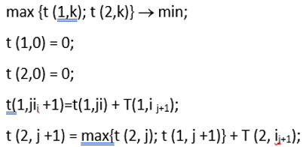
Формальная постановка задачи. Задача состоит в том, чтобы определить такую последовательность обработки деталей, при которой Т было мини­мальным. Существует n! возможных последовательностей.
T(1,i_{j}) – продолжительность обработки на первой машине i-й детали, стоящей на j-м месте;
T(2,i_{j}) – продолжительность обработки на второй машине i-й детали, стоящей на j-м месте;
t(1,k) – время обработки на первой машине первых k деталей;
t(2,k) – время обработки на второй машине первых k деталей;
n – количество деталей;
i=1,n; j=1,n.

Slide 26
ПРИМЕР ПОСТРОЕНИЯ ДЕРЕВА РЕШЕНИЙ ЗАДАЧИ МИНИМИЗАЦИИ ВРЕМЕНИ ВЫПОЛНЕНИЯ РАБОТ МАШИНАМИ (упорядочение)
Вершины дерева соответствуют номеру работы, а ярусы – номеру в упорядоченной последовательности
Исходные данные
i | 1 | 2 | 3 | 4
t_{1i} | 6 | 4 | 5 | 4
t_{2i} | 5 | 2 | 3 | 7
0
19+7
19+5
1
2
Верхняя оценка ∆ частичного плана при минимизации времени соответствует сумме всех значений времен первого этапа обработки и максимальному значению второго этапа, не вошедшего в расписание
3
4
19+7
19+7
19+5
19+5
19+3
1
2
3
19+3
19+2
2
Номер по порядку | 1 | 2 | 3 | 4
Номер работы | 4 | 1 | 3 | 2
3
Время обработки на 1машине | 4 | 10 | 15 | 19
Время обработки на 2 машине | 11 | 16 | 19 | 21
2
19+2

Slide 27
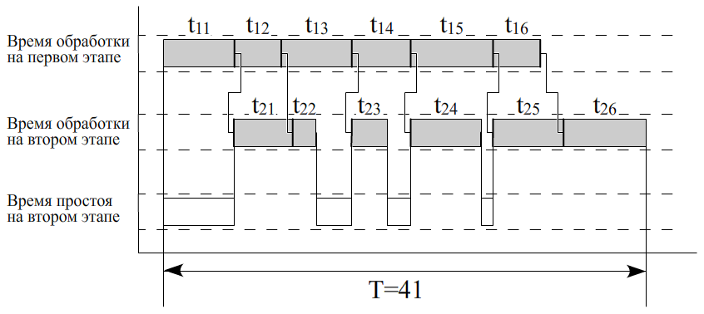
Задача. На рис. представлена последовательность 1, 2, 3, 4, 5. Деталь 1 обра­батывается на машине 1 в течение заданного времени, пока машина 2 простаивает. Как только заканчивается обработка детали 1 на машине 1, на ней начи­нается обработка детали 2, а деталь 1 поступает на машину 2 и т. д.
Номер детали | i | 1 | 2 | 3 | 4 | 5 | 6
Время обработки на 1 машине | t_{1i} | 6 | 4 | 6 | 5 | 7 | 4
Время обработки на 2 машине | t_{2i} | 5 | 2 | 3 | 6 | 6 | 7

Slide 28
Общее время обработки всех деталей Т определяется от момента начала обработки детали 1 на машине 1 до момента окончания обработки детали 6 на машине 2. Для использования метода прямого перебора всех перестановок необходимо перебрать n! возможных вариантов.
Следует указать некоторые особенности этой задачи.
1. Не задан порядок окончания обработки отдельных деталей. Задача усложняется, если ввести функцию предпочтения на сроки окончания обработки отдельных деталей.
2. Считается, что существуют промежуточные емкости и стоимость материалов, находящихся в обработке, не зависит от вида деталей или она слишком мала, так что ее можно не учитывать. Это справедливо для крат­ковременных процессов, но для длительных процессов иногда следует учитывать эти стоимости.
Для данной постановки задачи известен эффективный алгоритм Джонсона, который гарантирует получение глобально-оптимального решения.
Суть алгоритма заключается в том, что среди множества чисел в таблице, задающих время обработки деталей, выбираем минимальное t(i,j), где j – номер машины обрабатывающей детали. Если j=1, то в векторе упорядочения i-я деталь ставится на ближайшее место справа, в противном случае – на ближайшее место слева. Процедура повторяется до тех пор пока не будут распределены все детали.

Slide 29
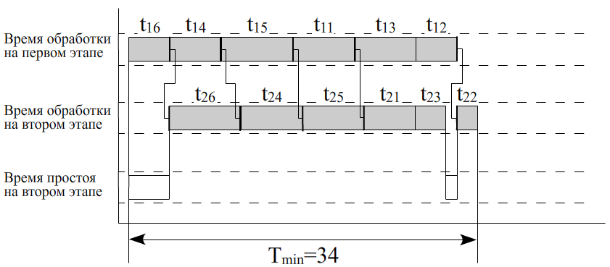
Номер детали | i | 1 | 2 | 3 | 4 | 5 | 6
Время обработки на 1 машине | t_{1i} | 6 | 4 | 6 | 5 | 7 | 4
Время обработки на 2 машине | t_{2i} | 5 | 2 | 3 | 6 | 6 | 7
Оптимальная последовательность {6, 4, 5, 1, 3, 2}.
Достоинств данного метода: легко реализуется на ЭВМ; гарантирует получение глобально оптимального решения; высокая скорость решения; число переменных неограниченно.

Slide 30
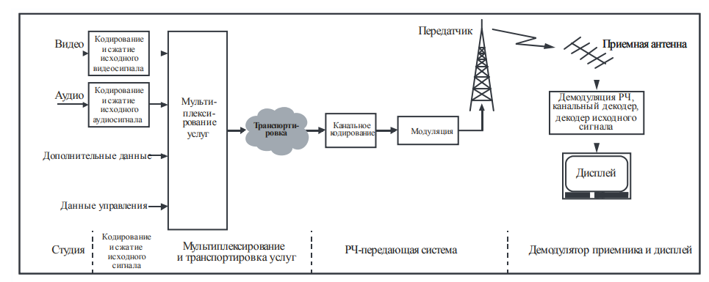
Пример прикладной задачи. Поточное шифрование широко применяется при кодирования телевизионных программ. Суть этой процедуры заключается в искажении видеосигнала таким образом, чтобы при приеме без специального декодера просмотр был невозможен.

Slide 31
Для сокращения времени, затрачиваемого сервером на шифрование и отправки пакетов данных клиентам, с целью уменьшения времени простоя сервера весь объем данных разделяется на два потока. Каждый поток шифруется на сервере, пересылается клиенту, затем клиент его дешифрует и воспроизводит.
В информационной системе разобьём пакет потоков на два шага: на первом шаге каждый поток формируется на сервере, кодируется и передается клиенту, на втором шаге клиент получает поток, расшифровывает и воспроизводит.
Предполагается, что время выполнения первого шага зависит от количества запросов клиентов и от алгоритма, используемого для шифрования потока данных; второй шаг зависит от используемого на клиентском приложении процессора, свободной оперативной памяти, и от эффективности, непосредственно, кода программы. Можно сделать вывод, что эти два шага не зависят друг от друга. Зная время шифрования и дешифрования каждого потока можно найти оптимальную последовательность обработки всего пакета потоков.

Slide 32

Порядок обработки и числовое представление свойств независимых потоков
i | 1 | 2 | 3 | 4
t_{S} | 7 | 5 | 4 | 1
t_{K} | 2 | 1 | 3 | 4
Исходные
данные
Шаг 1
i | 1 | 2 | 3 | 4
t_{S} | 7 | 5 | 4 | 1
t_{K} | 2 | 1 | 3 | 4
π =
4
Шаг 2
i | 1 | 2 | 3 | 4
t_{S} | 7 | 5 | 4 | ∞
t_{K} | 2 | 1 | 3 | ∞
π =
4
2

Slide 33
Шаг 3
i | 1 | 2 | 3 | 4
t_{S} | 7 | ∞ | 4 | ∞
t_{K} | 2 | ∞ | 3 | ∞
π =
4
1
2
Шаг 4
i | 1 | 2 | 3 | 4
t_{S} | ∞ | ∞ | 4 | ∞
t_{K} | ∞ | ∞ | 3 | ∞
π =
4
3
1
2

Slide 34
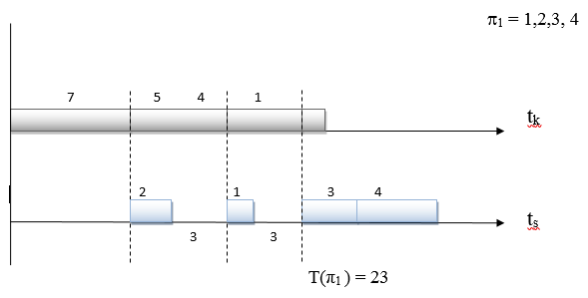
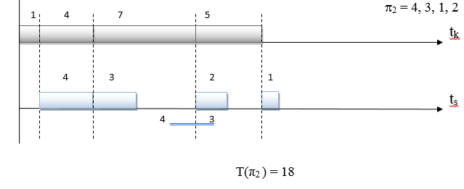
Определение времени T(π) с помощью таблицы Ганта
а
Полное время создания четырёх потоков, используя перестановку π={4,3,1,2} равно 18. Это означает сокращение времени создания потоков на 41% по сравнению с перестановкой {1,2,3,4}.
б

Slide 35
Решите следующие задачи упорядочения
Номер заявки | i | 1 | 2 | 3 | 4 | 5 | 6
Время обработки на 1 машине | t_{1i} | 3 | 7 | 4 | 5 | 7 | 3
Время обработки на 2 машине | t_{2i} | 4 | 5 | 2 | 3 | 8 | 5
Номер заявки | i | 1 | 2 | 3 | 4 | 5 | 6
Время обработки на 1 машине | t_{1i} | 6 | 2 | 7 | 3 | 4 | 5
Время обработки на 2 машине | t_{2i} | 6 | 3 | 5 | 4 | 2 | 3
Номер заявки | i | 1 | 2 | 3 | 4 | 5 | 6
Время обработки на 1 машине | t_{1i} | 8 | 10 | 6 | 7 | 11 | 4
Время обработки на 2 машине | t_{2i} | 5 | 6 | 8 | 12 | 7 | 6

Slide 36
Обработка n деталей на трех машинах без пропусков. Рассмотрим задачу, подобную предшествующей, с той разницей, что имеется три машины. Для каждой детали необходима та же последователь­ность операций и не допускаются пропуски. Введем новые обозначения с учетом обозначений, использованных в предыдущей задаче: Y(i) — время простоя третьей машины перед началом обработки i-й детали, С(i) — время обработки i-й детали на третьей машине. Тогда время обработки всех дета­лей выражается в виде
n n
T = ∑ С(i) + ∑ Y(i)
i=1 i=1
Следовательно, задача минимизации Т сводится к задаче минимизации
n n
∑ Y(i) , так как ∑ C(i) – величина постоянная.
i=1 i=1
Джонсон нашел оптимальное решение этой задачи для специального случая, когда или
1. min t(1,i) ≥ max t(2,i) (наименьшее время, требуемое для обработки на машине 1 любой из деталей, больше или равно наибольшему времени обработки на машине 2 любой детали), или
2. min t(3,i) ≥ max t(2,i).

Slide 37
В примере, приведенном в таблице первое условие выполняется в виде точного равенства.
табл. 1.
i | ^{t(1,i)} | ^{t(2,i)} | ^{t(3,i)}
1 | 8 | 5 | 4
2 | 10 | 6 | 9
3 | 6 | 2 | 8
4 | 7 | 3 | 6
5 | 11 | 4 | 5
Условие применения алгоритма:
min t(1,i) ≥ max t(2,i)
min t(1,i)=6; max t(2,i)=6
табл. 2
i | ^{t(1,i)+t(2,i)} | ^{t(2,i)+t(3,i)}
1 | 13 | 9
2 | 16 | 15
3 | 8 | 10
4 | 10 | 9
5 | 15 | 9
Для получения оптимальной последовательности составляют новую таблицу (табл. 2). Из таблицы 2 получаем оптимальные последова­тельности с помощью описанного выше процесса определения оптимальной последовательности для двух машин. В этом случае оптимальными будут следующие последовательности:
3, 2, 1, 4, 5, 3, 2, 4, 5, 1, 3, 2, 4, 1, 5, ...

Slide 38
В тех случаях, когда условия min t(1,i) ≥ max t(2,i) или min t(3,i) ≥ max t(2,i) не выполняются, общего алгоритма для получения оптимальной последова­тельности еще не найдено. А следовательно, и для более общей задачи, в которой рассматриваются m машин и n деталей с одинаковыми (идентич­ными) маршрутами и без пропусков, тоже не найдено решения. Однако остается справедливым следующее положение: определяя оптимальные последовательности (в смысле минимизации времени обработки деталей), нужно минимизировать суммарное время простоев последней машины.
Возможные пути решения более сложных задач упорядочения.
Не существует ни аналитического решения, ни способов моделирования более сложных задач, в которых возможны различные маршруты для одной детали, суще­ствует несколько машин определенного типа, продолжительности обработки или затраты имеют вероятностный характер, возможны поломки машин или рабочие могут уклоняться от работы или мешать работе.
Существует два возможных подхода к решению слож­ных задач:
- разбить задачу на под­задачи, которые можно решать с помощью методов, эффективных в соответ­ствующей области;
- использовать метод Монте-Карло.
- разработать различные эвристические процедуры

Slide 39
Эвристические алгоритмы управления. Рассмотрим следующую эвристику по решению булевых задач. Известно, что упорядочение работ по не убыванию сроков завершения (директивных сроков выполнения заданий) дает оптимальный порядок работ по критерию минимального запаздывания в случае одной машины. Обобщение этого подхода на случай многих машин включает в себя следующие шаги.
Алгоритм 1.
Шаг 1. S(j) = 0,∀ j, где S(j) – интервал занятости j-й машиной.
Шаг 2. Упорядочим работы по не убыванию d(i). Перенумеруем их в соответствии с новым порядком: 1,2, … , n.
Шаг 3. Определим для каждой работы i(i=1,n),
min {S(j) + t(ij)} .
j
Пусть соответствующий номер машины есть j(i), тогда i работу необходимо отнести к машине j(i), т.е. Sj(i) = Sj(i) + t(ij).

Slide 40
Пример. Имеется 4 работы и 2 идентичных процессора. Параметры работ приведены в таблице:
Номер работы | 1 | 2 | 3 | 4
t(ij) | 2 | 4 | 5 | 8
d(i) | 3 | 5 | 8 | 10
номер процессора
номер процессора
2(-1)
7(-1)
2(-1)
10(0)
1
3
1
4
2
4
2
3
4(-1)
12(2)
время
4(-1)
9(1)
время
На рис. представлено распределение работ в соответствии с алгоритмом 1 и оптимальное распределение. Указаны работы 1-4, моменты их окончания и в скобках – запаздывания. Алгоритм 1 дает запаздывание 2, а оптимальное распределение – 1. Из рис. видно, что работа 4 предшествует работе 3. Это наводит на мысль, что целесообразно упорядочить работы по длительности (алгоритм 2).

Slide 41
Алгоритм 2.
Шаг 1. S(j) = 0, ∀j.
Шаг 2. Упорядочим работы по не возрастанию средней длительности t(i) = ∑ t(ij)/m .
j
Перенумеруем их в соответствии с новым порядком.
Шаг 3. Определим для каждой работы i (i=1,n), min {S(j) + t(ij)}.
j
Пусть соответствующий номер машины есть j(i), тогда работу необходимо отнести к машине j(i), т.е. Sj(i) = Sj(i) + t(ij).
Шаг 4. Упорядочить работы каждой машины по не убыванию (алгоритма 1).
Эвристический алгоритм 2 также не дает оптимумам во всех случаях. Исследования показали, что наилучший эвристический алгоритм должен сочетать черты алгоритмов 1 и 2.
Стратегия распределения работ между машинами должна удовлетворять следующим условиям:
1. Работы на каждой машине должны быть упорядочены в порядке алгоритма 1.
2. Работы с ранними сроками завершения должны равномерно распределяться между машинами.
Следует избегать «нагромождения» больших работ в конце очередей каждой машины.

Slide 42
Введем параметр p(i) = γ d(i) – (1-γ)*t(i) , где 0 ≤ γ ≤ 1. (гамма). Если γ=1, то имеем порядок алгоритма 1, если γ=0 – порядок по алгоритму 2, при 0 < γ < 1 – комбинацию этих двух алгоритмов. Идея предлагаемого нового алгоритма состоит в том, чтобы, варьируя γ , найти наилучшее распределение, а затем попытаться еще улучшить его, обменивая работы между машинами.
Выводы. В настоящее время найдено решение только для простых случаев. В случае n изделий с различным маршрутом и m рабочих мест необхо­димо просмотреть (n!)^{m} программ.

Slide 43
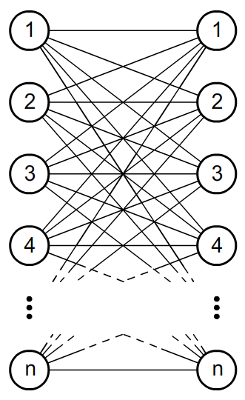
ЗАДАЧА О НАЗНАЧЕНИЯХ
Для формализации задачи построим такой граф G(X,U), (X = X₁ ∪X₂) (рис.), в котором вершины множества X₁ отвечают соответственно за программам, а вершины множества X₂ – соответствуют специалистам (работникам), X=X₁∪ X₂, ⏐X₁⏐=n, ⏐X₂⏐=m.
X₁
X₂
Интерпретация любой дуги, идущей из вершины множества X₁ в вершину множества X₂ будет соответствовать программе, выполнение которой поручается соответствующему специалисту. Каждая дуга характеризуется затратами и временем, связанным с реализацией программы.
Формальная постановка задачи будет иметь следующий вид. Пусть заданы n программ и n специалистов, известна стоимость r(i,j), связанная с реализацией i-й программы j-м специалистом. Графически постановку этой задачи можно описать на языке двудольных графов (см. рис.).

Slide 44
Задача 1. Требуется распределить программы между специалистами таким образом, чтобы:
1. все программы были реализованы;
2. все специалисты были задействованы в процессе выполнения программ;
3. Суммарные затраты на выполнение всего цикла программ были минимальны.
(1)
где y(i,j) = 1, если i-я программа выполняется j-й специалистом.

Slide 45
Исходные данные обычно задаются графом или матрицей: (для n = 5 на рис.).
Алгоритм решения задачи (алгоритм Флада). В каждой строке и в каждом столбце исходной матрицы находим минимальный элемент и отнимаем его от всех элементов соответственно строки и столбца (рис. 1 и 2).
Все нули полученной матрицы (рис. 3) вычеркиваем минимально возможным числом линий (рис. 4). Таких линий оказалось 2. Среди невычеркнуых элементов матрицы (рис. 4) находим min, т.е. M(2,3) = 2. Теперь все невычеркнуые элементы матрицы (рис.4) уменьшим на 2, а элементы, находящиеся на пересечении вычеркивающих линий, увеличим на 2. Получим матрицу (рис. 5).
1 | 4 | 6 | 9 | 5
2 | 5 | 7 | 6 | 7
3 | 10 | 13 | 7 | 8
4 | 11 | 9 | 11 | 12
7 | 8 | 10 | 8 | 9
Все нули полученной матрицы вычеркнем минимально возможным числом линий. Если количество линий соответствует количеству строк (или столбцов), то алгоритм закончен, в противном случае процедура вычеркивания продолжается. В результате получается (1,5), (2,2), (3,1), (4,3) и (5,4), суммарные затраты 5+5+3+9+8=30.

Slide 46
При решении задачи максимизации нужно преобразовать исходную матрицу C в матрицу A, используя соотношение: модифицируем матрицу умножением всех элементов на (-1) и затем сложением их с максимальным элементом матрицы (15) так, чтобы матрица не содержала бы отрицательных элементов

Slide 47
Решите следующие задачи о назначениях
Распределите n рабочих по n станкам, минимизируя функцию цели. В матрице исходных данных возможен прочерк, который определяет невозможность выполнение соответствующей работы на заданном станке. В строки матрицы соответствуют станкам, а столбцы рабочим. Определите какие значения времени должны быть у рабочих, которые не могу работать на определенном станке ? Найти какие-либо другие варианты назначения, которые привели бы к тому же результату?
3 | 8 | 2 | 10 | 3
8 | 7 | 2 | 9 | 7
6 | 4 | 2 | 7 | 5
8 | 4 | 2 | 3 | 5
9 | 10 | 6 | 9 | 10
5 | 5 | - | 2 | 4
7 | 4 | 2 | 3 | 5
9 | 3 | 5 | - | 2
7 | 2 | 6 | 7 | -
3 | 7 | 5 | 9 | 4
4 | 1 | 5 | 3 | 7
2 | - | 5 | 3 | 2
5 | 7 | 4 | 2 | -
3 | 5 | 9 | 2 | 3
- | 5 | - | 7 | 2

Slide 48
Решить задачу дома
Задача. Мастер должен назначить на 10 типовых операций (D1, …, D10) 12 рабочих (S1, …, S12). Время затрат на выполнение каждой операции каждым рабочим приведено в таблице 1.
Определите оптимальную расстановку рабочих по операциям, при которой суммарное время на выполнение всех работ будет минимально.
Предполагается, что рабочие S3, S4, S5 не могут выполнять операцию D3, а рабочий S6 не может выполнять операцию D7.
В связи с тем, что рабочих больше чем операций необходимо ввести фиктивную операцию (например, операцию «отдых»), которая может поглотить всех «лишних» рабочих.
Подумайте:
- какое значение времени выполнения операции «отдых» следует ввести для каждого работника;
- какое значение времени выполнения операции должно быть у тех рабочих, которые не могут выполнять, приведенные выше операции .
Если однозначный ответ на этот вопрос?
Какое значение наиболее удобно?

Slide 49
таблице 1
 | D1 | D2 | D3 | D4 | D5 | D6 | D7 | D8 | D9 | D10
A1 | 29 | 31 | 16 | 16 | 17 | 34 | 20 | 28 | 16 | 12
A2 | 29 | 25 | 22 | 30 | 24 | 31 | 37 | 23 | 16 | 27
A3 | 27 | 32 |  | 14 | 34 | 30 | 27 | 16 | 19 | 17
A4 | 21 | 35 |  | 32 | 31 | 28 | 30 | 29 | 31 | 16
A5 | 21 | 36 |  | 14 | 24 | 30 | 21 | 28 | 29 | 27
A6 | 28 | 35 | 25 | 30 | 22 | 16 |  | 18 | 25 | 18
A7 | 27 | 34 | 33 | 26 | 14 | 19 | 18 | 37 | 19 | 16
A8 | 27 | 34 | 27 | 30 | 37 | 37 | 26 | 22 | 35 | 33
A9 | 16 | 26 | 18 | 26 | 16 | 20 | 31 | 34 | 28 | 29
A10 | 16 | 22 | 33 | 22 | 21 | 19 | 19 | 37 | 36 | 24
A11 | 26 | 35 | 13 | 14 | 17 | 36 | 17 | 17 | 25 | 21
A12 | 34 | 25 | 19 | 14 | 36 | 36 | 17 | 36 | 26 | 33

Slide 50
Пример. Существует 4 продавца (А) и 4 торговые точки (В). Эффективность работы продавцов на торговых точках задаётся следующей матрицей. Найти оптимальное распределение продавцов по торговым точкам.
исходная матрица
Чтобы решить задачу максимизации прибыли компании алгоритмом алгоритм Флада нужно модифицировать исходную матрицу умножением всех элементов на (-1) и затем сложением их с максимальным элементом матрицы (15) так, чтобы матрица не содержала бы отрицательных элементов, т.е. p_{ij} = (max c_{ij}) – c_{ij}
^{ij}
где c_{ij} - исходная матрица, а p_{ij} – преобразованная матрица.
 | B1 | B2 | B3 | B4
A1 | 9 | 3 | 4 | 8
A2 | 4 | 6 | 7 | 11
A3 | 5 | 8 | 8 | 4
A4 | 6 | 12 | 15 | 9
преобразованная матрица
Минимум по строкам
Максимум по столбцам
6 | 12 | 11 | 7
11 | 9 | 8 | 4
10 | 7 | 7 | 11
9 | 3 | 0 | 6
0 | 6 | 5 | 1
7 | 5 | 4 | 0
3 | 0 | 0 | 4
9 | 3 | 0 | 6
0 | 6 | 5 | 1
7 | 5 | 4 | 0
3 | 0 | 0 | 4
0 | 0 | 0 | 0
→
→

Slide 51
Задача 2. Минимизация затрат при наличии ограничения на время выполнения плана Т. Задача отличается от ранее рассмотренной тем, что кроме стоимости известно время выполнения каждой программы каждым специалистом. Если i-я программа не может быть выполнена j-м специалистом, то r₁(i,j)=r₂(i,j)=∞, где r₁(i,j) – стоимость выполнения i-й программы для j-м специалистом, r₂(i,j) – время выполнения i-й программы для j-м специалистом, Т – плановый период.
В формальную постановку задачи (1) добавляется следующее ограничение:
max min r₂(i,j) y(i,j) ≤ T
i j
Тогда алгоритм решения этой задачи сводится к решению задачи (1), если исходную матрицу М преобразовать следующим образом:
Иными словами считаем, что если время выполнения i-й программы j-м специалистом больше Т, то j -й специалист не может использовать для реализации i -й программы.
После этого матрица М’, содержащая лишь r₁(i,j), используется для решения задачи (3.1).

Slide 52
Пример 3.2.: решить задачу (2), если n = 4, в верхней части ячейки (i,j) матрицы М приведены r₁(i,j), а в нижней – r₂(i,j). Т = 12.
Легко убедиться, что при таких условиях (3.2) имеет единственное решение:

Slide 53
Обобщенная постановка задачи о назначениях. Обозначим через r₃(ij) – количество продукции (товара), которая может быть получена с помощью i–й программы реализуемой j–м специалистом, w_{j} – доход, который может быть получен предприятием при работе j-го специалиста, а через k_{j} - коэффициент относительной важности j–го специалиста. Остальные обозначения совпадают с принятыми для задачи (1). При формулировки задачи может быть множество таких ограничений как :
а) суммарные затраты на выполнение программ всеми специалистами не должно превышать заданную величину C :
∑ ∑ r₁(ij) y(i,j) ≤ C
x_{i} ∈X₁ x_{j}∈X₂
б) необходимость включить в работу всех специалистов:
∑ y(i,j) = 1, ∀ x_{j}∈X₂ ;
x_{i}∈ X₁
в) максимальное время реализации всех работ специалистами не должно превышать заданной величины T :
max r₂(ij) y(i,j) ≤ T , ∀ x_{j}∈X₂ ;
x_{i}∈X₁

Slide 54
г) количество продукции, реализованных каждым специалистом должно быть не менее заданной величины P_{j} :
∑ r₃(ij) y(i,j) ≥ P_{j} , ∀ x_{j}∈X₂ .
x_{i}∈X₁
В качестве целевых функций могут выступать критерии в рассмотренных выше задачах, так и ниже перечисленные:
д) максимизация прибыли, получаемая при производстве товаров на предприятии:
∑ ∑ [ w_{j} * ∑ r₃(ij) y(i,j)] - r₁(ij) y(i,j)) ⇒ max,
x_{j}∈X₁ x_{j}∈X₂ x_{j}∈X₁
е) максимизировать суммарную важность специалистов, реализующих соответствующие программы:
∑ sign [ ∑ w(ij) y(i,j)] ⇒ max,
x_{i}∈X₁ x_{j}∈X₂
Предложенный выше подход продемонстрировал возможность выделения класса двудольных графов с такими граничными условиями, при которых можно пользоваться методами теории графов.

Slide 55
Задачи стратегического планирования и управления предприятием

Slide 56
ЦЕЛИ И КРИТЕРИИ СТРАТЕГИЧЕСКОГО УПРАВЛЕНИЯ ФИРМОЙ
Центральное место при формулировки стратегии фирмы занимают следующие критерии:
1. Рыночные цели (критерии: доля рынка, объем продаж, изменение пропорций, приоритеты в продуктовой политики).
2. Производственные цели (критерии: объем производства, показатели качества).
3. Финансово-экономические цели (критерии: прибыль, рентабельность, финансовая устойчивость, прирост собственности и др.).
4. Социальные цели (критерии: уровень жизни работающих, зарплата, социальная защищенность).
5. Другие цели, связанные с решением первоочередных проблем. Например:
- освоение рынка мелкооптового покупателя, при одновременном повышении комплексности поставок продукции «под ключ»;
- ускоренная разработка и освоение эффективной системы управления финансами при одновременной всеобщей ликвидации финансово-экономического персонала.
Эти цели затем разбиваются на подцели для определения целей подразделений и служб предприятия.

Slide 57
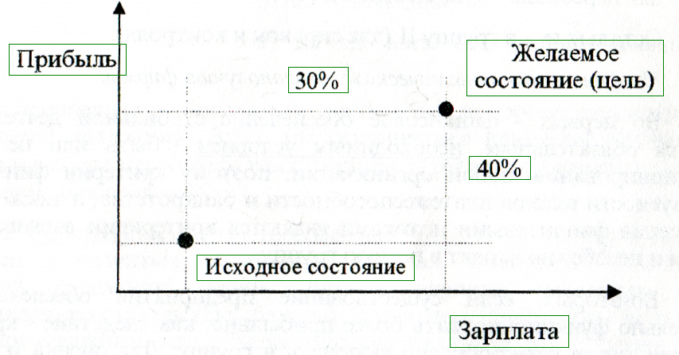
Минимальный набор критериев финансово-экономического благополучия фирмы включает:
- обеспеченность финансами (дефицит наличия);
- прибыль (маржинальная);
- рентабельность (маржинальная);
- душевой доход (фонд оплаты труда на одного работающего);
- собственный капитал.
После выбора критериев определяется исходное состояние и желаемое (целевое) состояние (см. рис. 1а): желательно к концу периода увеличить зарплату на 30%, а прибыль - на 40%.
Рис.1а соответствует выбору пространства критериев и идентификации в них исходного и целевого состояния.
рис. 1а

Slide 58
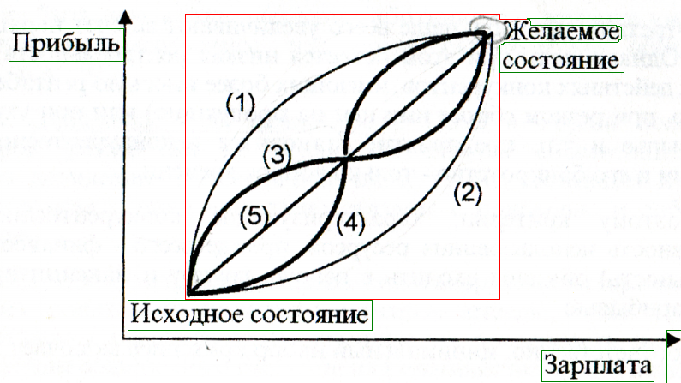
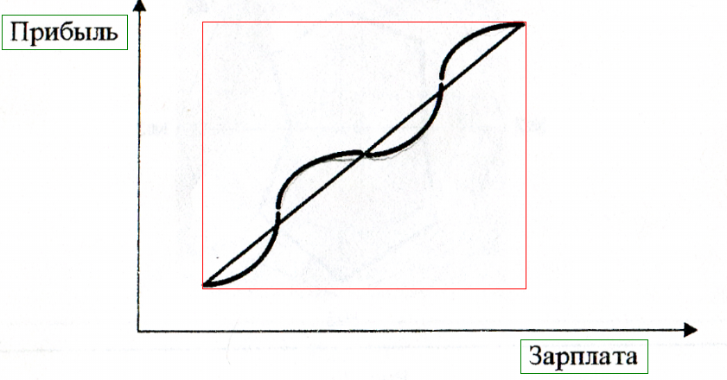
Рис.1б соответствует различным стратегиям достижения цели: стратегия
(1) - сначала наращиваем прибыли, а затем увеличиваем зарплаты;
(2) - обратные приоритеты;
(3), (4) - то же, что (1), (2), но со сменой приоритетов; стратегия
(5) - постоянные пропорции изменения критериев (стратегия пропорционального развития). Стратегия (4) - сначала отдаем предпочтение опережающему повышению зарплаты (иначе, квалифицированные кадры уйдут), а затем - преимущественный рост прибыли (см. рис. 1в)
Рис.1б
Рис.1в

Slide 59
На рис. 1г показан пример ежеквартальной сменой приоритетов (мотивации-развитие)
Обеспечение попадания в целевую точку по траектории, близкой к заданной и есть основной результат комплексного решения задач реализации стратегии.
Для графического представления исходного состояния предприятия или рассматриваемого варианта решения и его соответствия цели в случае более чем двух критериев (в многокритериальном случае) удобно использовать так называемую "розу критериев" (рис. 2а).

Slide 60
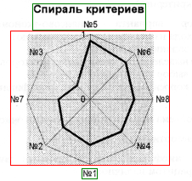
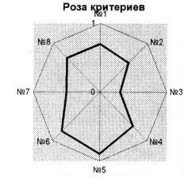
Графическое представление исходного состояния предприятия удобно рассматривать в виде «розы критериев» (рис. 2а). «Желаемое состояние» принимается за 100% (стопроцентное достижение цели). Каждому критерию ставится в соответствие луч, исходящий из центра, и на нем откладывается желаемое состояние в % от целевого значения. Соединяя концы радиусов получаем фигуру состояний.
Если упорядочить критерии по степени достижения цели и снова нанести их на график, то получим "спираль критериев" (рис. 2б). Это изображение уже более систематизированию выделяет наиболее "узкие места", требующие первоочередного внимания и принятия решении по устранению этих "узких мест".
рис. 2а
рис. 2б

Slide 61
На верхнем уровне осуществляется руководство предприятием: выбор стратегии и распределение ресурсов по подразделениям, взятие кредитов, вклады на депозиты и др.
На втором уровне каждое подразделение распределяет ресурсы, подает предложения руководству по выделению финансовых и других ресурсов.
На нижнем уровне идет процесс реализации конкретных видов деятельности (производство и реализация видов продукции, выполнение проектов изменений).
При стратегическом планировании предпочтение отдается предложениям, обеспечивающим максимальный конечный результат (эффект) на единицу затрат (максимальную эффективность по отдаче на рубль затрат).
Формулировка задачи. Предполагается, что у организации на начало периода имеются собственные средства R₀, и руководство может взять дополнительные (заемные) средства или часть собственных средств вложить (инвестировать) в какие-либо внешние проекты. Рассмотрим финансово - экономические критерии: выручку, прибыль и рентабельности организации.
Для примера ограничимся одним критерием - прибылью и одним видом деятельности - проектами, считая, что каждый из них характеризуется затратами r и прибылью p.
Сформулируем следующие задачи.

Slide 62
Задача 1А. Оценить потенциал организации по каждому из критериев и определить
а) достаточен ли потенциал для достижения поставленной цели;
б) необходимые для его реализации ресурсы.
Задача 1Е. Выбрать стратегию достижения цели, т.е. выбрать одно из предложенных направлений деятельности или смесь их частей.
Задача 2. Выбрать объем финансов R*, необходимых организации для получения максимальной прибыли, R*=R₀+ΔR, где ΔR - минимально необходимые заемные средства (если ΔR положительно), или вклад своих средств во вне (если ΔR отрицательно), или обойтись своими средствами (R*=R₀), что соответствует выбору кредитной и внешней инвестиционной политики.
Задача 3. Распределить эти финансы между подразделениями (направлениями деятельности), R =R₁* +R₂*,+R₃*, где R₁* , R₂* , R₃* ,…, средства (бюджет), выделяемые каждому из подразделений (направлений), что соответствует выбору бюджетной политики.
Задача 4. Принять решение о выборе из перечня предлагаемых проектов их части, обеспечивающей максимальную прибыль, что соответствует определению внутренней инвестиционной политики.

Slide 63
Исходные данные:
1) имеется перечень из n проектов;
2) для каждого проекта с номером i = 1,n известны затраты r_{i} и прибыль p_{i} ;
3) у организации имеется R₀ собственных средств, она может взять кредит с кредитным процентом k или положить часть своих денег на депозит с депозитным процентом d;
4) задан желаемый объем прибыли р_{ж} (цель).
Рассмотрим следующие комплекс взаимосвязанных задач и технологию их согласованного решения.
Технология 1. Построения зависимости “затраты - эффект”. Потенциал организации определяется ее перечнем возможных видов деятельности и ограничениями на ресурсы. Оценка возможных результатов производится по значениям установленного перечня критериев, характеризующих степень достижения цели.
На начальном этапе целесообразно использовать параметрическую зависимость возможного результата (эффекта) по каждому критерию от располагаемого объема ресурсов (финансов). При этом для аналитика и руководителя желательно, чтобы при данном уровне ресурса (затрат) давалась бы оценка возможного наилучшего результата (максимальной отдачи на вкладываемые ресурсы).

Slide 64
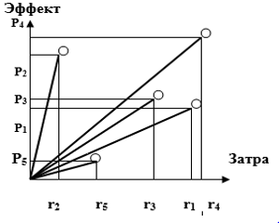
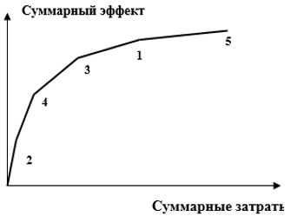
Для рассматриваемого случая (один ресурс и один критерий) простое решение задачи 1 возможно получить при использовании метода анализа «затраты – эффективность». Для каждого проекта оценивается его эффективность по отдаче (эффекту) на единицу затрат. Затем все проекты упорядочиваются по мере убывания их эффективности (геометрически это соответствует на рис.5а углу наклона кривой). На рис. 5а из пяти проектов самым эффективным является проект №2 и т.д. Полученная зависимость (рис.5б) результата (нарастающим итогом) от затрат (нарастающим итогом) является зависимостью "затраты - эффект".
Рис. 5а
Рис. 5б

Slide 65
Построенная зависимость "затраты - эффект" обладает рядом свойств:
• при возрастании уровня ресурса прирост эффекта на единицу дополнительного ресурса снижается, поэтому эта кривая - всегда “с насыщением”, (нулевая эффективность);
• уровень результата, достигаемый в любой точке перелома (например, 3 на рис.5б) достигается за счет реализации совокупности проектов №2, №4 и №3;
• для заданного уровня ресурса кривая обеспечивает максимальный результат (эффект), при заданном уровне эффекта - достижение его минимальными затратами;
• при любом значении уровня ресурса обеспечивается также максимальная общая рентабельность, т. е. конкурентоспособность.
Вид кривой “затраты - эффект” дает возможность увидеть целесообразность концентрации ресурсов на проектах 2,4,3, которые дают основной вклад в общие результаты.
Для оценок и вычислений удобно использовать следующие таблицы.
Номер проекта | Название проектов | Затраты на проект | Эффект от проекта | Эффективность проекта | Приоритет
1 | 2 | 3 | 4 | 5 | 6
1
2

Slide 66
Пример использования технологии 1. Фирма приняла решение о проведении исследований рекламной компании. Для определения мест размещения рекламы было проведено маркетинговое исследование. На рекламу выделено 10000 у.е. в месяц. В ходе маркетингового исследования было получено следующие:
1. Определен печень новых продуктов и продуктов улучшенного качества (1-7).
2. Провести эксперимент по выбору продуктов, с максимальной прибылью предприятию.
3. Результаты приведены в таблице 3.
таблица 3
Рекламоноситель | Эффект (количество обращений в месяц) | Стоимость рекламы
Телевидение | 100 | 7000
Рассылка писем | 5 | 100
Радио | 80 | 2000
Рекламные стенды | 30 | 12000
Журналы для оптовиков | 120 | 300
Газеты | 40 | 500
Выставки | 50 | 6000

Slide 67
Технологии 1. Построение зависимости "затраты - эффект".
Шаг 1. Сбор исходных данных: список предлагаемых проектов; затраты и ожидаемый результат (эффект) для каждого проекта. Исходные данные приведены в таблице 3.
Шаг 2. Для каждого проекта вычисляется его эффективность, т.е. отношение эффекта (результата) к затратам. Результат вводится в столбец 5.
Шаг З. Продукты ранжируются (сортируются) по убыванию их эффективности, результат (новые номера, соответствующие рангу проекта) вносится в столбец 6.
№ | Вид проекта | Затраты на проект | Эффект от проекта | Эффективность проекта | Приоритет
1 | 2 | 3 | 4 | 5 | 6
1 | Телевидение | 7000 | 100 | 0,014 | 5
2 | Рассылка писем | 100 | 5 | 0,050 | 3
3 | Радио | 2000 | 80 | 0,040 | 4
4 | Рекламные стенды | 12000 | 30 | 0,003 | 7
5 | Журналы для оптовиков | 300 | 120 | 0,400 | 1
6 | Газеты | 500 | 40 | 0,080 | 2
7 | Выставки | 6000 | 50 | 0,008 | 6

Slide 68
Шаг 4. Заполняются столбцы № 1,2,3,4,5 таблицы, в которой продукты пронумерованы в порядке их рангов (приоритетов) по убыванию их эффективности.
Шаг 5. Для групп продуктов вычисляются суммарные затраты (нарастающим итогом), и результат помещается в столбец 6.
Шаг 6. Аналогично определяется суммарный эффект (столбец 7) (таблица 5).
таблица 5
№ Приоритета | Вид проекта | Затраты на проект | Эффект от проекта | Эффективность проекта | Суммарные затраты | Суммарный эффект
1 | 2 | 3 | 4 | 5 | 6 | 7
1 | Журналы для оптовиков | 300 | 120 | 0,400 | 300 | 120
2 | Газеты | 500 | 40 | 0,080 | 800 | 160
3 | Рассылка писем | 100 | 5 | 0,050 | 900 | 165
4 | Радио | 2000 | 80 | 0,040 | 2900 | 245
5 | Телевидение | 7000 | 100 | 0,140 | 9900 | 345
6 | Выставки | 6000 | 50 | 0,008 | 15900 | 395
7 | Рекламные стенды | 12000 | 30 | 0,003 | 27900 | 425

Slide 69
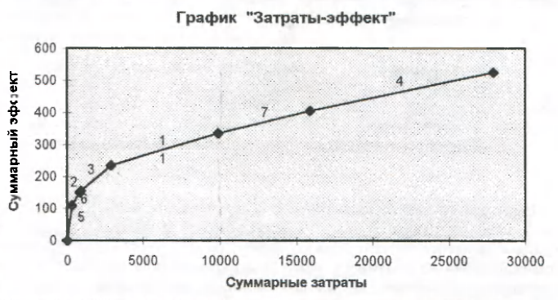
Шаг 7. Строится график зависимости суммарного эффекта (столбец 7) от суммарных затрат (столбец 6). Эта зависимость носит название "затраты - эффект".

Slide 70
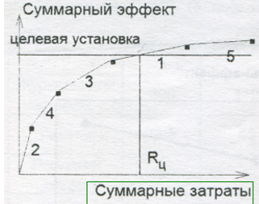
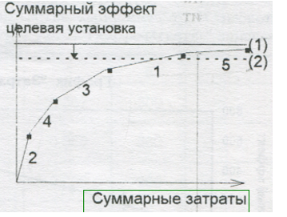
Технология 2. Метод параметрической оценки потенциала предприятия по выбранному критерию. Оценки потенциала предприятия сводится к построению зависимости “затраты - эффект” и сопоставлению ее уровня с требуемым целевым уровнем, что ведет или к увеличению потенциала, или к снижению целевой установки.
Если потенциал соответствует цели (рис.6а - горизонтальная прямая), то кривая пересекает эту прямую и точка пересечения дает оценку достижения цели, т.е. затрат (R_{ц}), в противном случае необходимо снизить уровень целевых требований, (прямая 2 на рис. 6б).
рис.6а
рис.6б

Slide 71
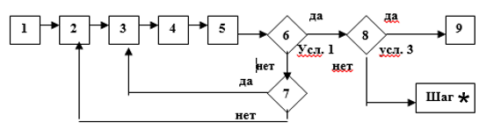
Начало процесса
банкротства
1. Выбирается критерий, по которому оценивается потенциала предприятия.
2. Формируется целевая установка (желаемое значение) критерия.
3. Под эту целевую установку формируется перечень проектов.
4. Строится зависимость "затраты - эффект" (технология 1).
5. Вычисляется потенциал предприятия по выбранному критерию.
6. Потенциал предприятия сравнивается с целевой установкой.
7. Если есть возможность дополнить перечень проектов, то переход на 3, в противном случае снижается уровень целевой установки (переход к 2).
8. Проводится сравнение достигаемого уровня с критическим значением критерия. Если результат ниже, то рекомендуется стратегия начала процесса банкротства.

Slide 72
Технология 3. Метод выбор ассортиментной политики.
Исходные данные:
1. Имеется перечень из n продуктов, которые предприятие потенциально может выпускать, и известен максимальный объем выпуска каждого продукта.
2.Выбирается критерий, по которому производится отбор продуктов для выпуска (например, прибыль от производства, рентабельность).
3. Для каждого продукта с номером 1,2,...,n известны затраты r₁,r₂,...,r_{n} необходимые для его реализации, и вклад каждого продукта в увеличение значения выбранного критерия р₁,р₂,...,р_{n}.
4. У предприятия имеется R₀ собственных средств. Их объем недостаточен для реализации всех продуктов, т.е. R₀<r₁+r₂+…+r_{n}.
Требуется определить, какие из продуктов (проектов) следует выпускать и в каком объеме, чтобы обеспечить максимальное значение выбранного критерия.
Считается, что объем выпуска продукции пропорционален уровню выделяемого на проект ресурса.

Slide 73
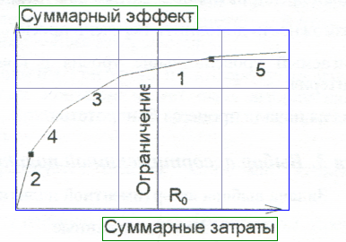
Алгоритм
Шаг 1. Строится график зависимости суммарного эффекта от суммарных затрат.
Шаг 2. На графике проводится перпендикуляр к оси затрат в точке ограничения средств R₀.
Шаг 3. Отбрасываются (не реализуются) те проекты (или часть проекта), чьи участки на графике справа от точки пересечения кривой "затраты - эффект" и перпендикуляра (рис. 7). В таблице 2 этому соответствуют проекты или их часть, требующие суммарных затрат превышающих R₀.
рис.7

Slide 74
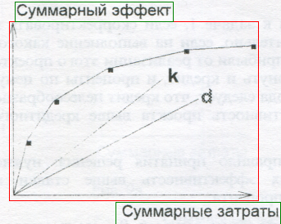
Технология 4. Метод выбор кредитной и внешней инвестиционной политики.
Пусть имеется кривая “затраты - эффективность” для всей организации (рис.8а) и известна эффективность вложения денег во внешние проекты, например, депозитный процент d. Тогда вложение на депозит можно рассматривать как еще один проект с эффективностью d и неограниченным объемом вклада (ему соответствует на рис.8а прямая d зависимости эффекта от затрат).
рис.8а

Slide 75
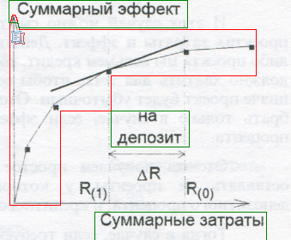
Поэтому возможно действовать, как и предыдущем случае, используя технологию 1, т.е. технология 4 будет в своей основе использовать технологию 1, учитывая зависимость депозитного процента.
В результате получим то, что (рис.8б) все проекты, у которых эффективность (т.е. угол наклона) меньше, чем у депозита, будут невыгодны и должны быть исключены из рассмотрения (на рис.8б - все проекты правее точки касания прямой, соответствующей депозиту к кривой “затрата - эффективность”).
Отсюда следует, что на собственные проекты целесообразно затратить только сумму R_{(i)} (до точки, в которой выгоднее депозит). Если эта величина R₍₁₎ меньше, чем собственные средства R₍₀₎ , то часть собственных средств ΔR=R₍₀₎-R₍₁₎ целесообразно положить на депозит, а остальные направить на выполнение своих проектов. Тогда задача 2 решена и R* =R_{(1) .}
рис.8б

Slide 76
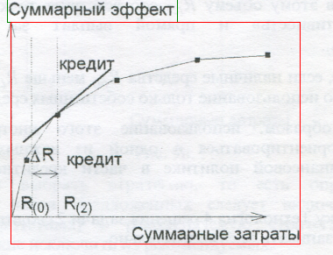
В случае, если величина R₍₁₎ больше величины собственных средств R₍₀₎ , то возникает вопрос о целесообразности привлечения заемных средств (в данном случае кредита k).
И этот случай можно свести к задаче 1, если скорректировать в проектах затраты и эффект. Действительно, если на выполнение какого-либо проекта мы возьмем кредит, то прибыли от реализации этого проекта должно хватить для того, чтобы вернуть и кредит, и проценты по нему, иначе проект будет убыточным.
Отсюда следует, что кредит целесообразно брать только в случае, если эффективность проекта выше кредитного процента.
рис.8в

Slide 77
Тогда в случае, если требуемый объем ресурсов R₍₂₎ на проекты с эффективностью, превышающей кредитный процент, выше, чем имеется собственных средств, то взятие кредита целесообразно в объеме ΔR=R₍₂₎-R₍₀₎ (на рис. 8в этому объему R₍₂₎ соответствует точка касания кривой “затраты - эффективность” и прямой выплат за кредит). Тогда R*=R₍₀₎+ΔR=R_{(2).}
В случае, если наличные средства R₍₀₎ меньше R_{(1),} но больше R₍₂₎ , то целесообразно использование только собственных средств R*=R_{(0) .}
Таким образом, использование этого инструментария дает возможность сориентироваться в одной из важных частей выбора стратегии - финансовой политике в части кредитно-инвестиционной политики.

